Slide 1
Архітектура бароко в Україні
Крепак Катарини, 6-Б клас

Slide 2
Бароко
Бароко в перекладі з італійської означає химерний, чудернацький. Так називають мистецький стиль, який панував у Європі від кінця XVI майже до кінця XVIII ст. Найяскравіше він утілювався в архітектурі: бароковим спорудам притаманні нагромадження розкішних оздоб, підкреслена декоративність, грандіозність.

Slide 3
Бароко в Україні

Slide 4
Прикметні риси європейського бароко в українській архітектурі набули яскравої своєрідності. Тому дослідники українських барокових споруд послуговуються терміном українське, або козацьке, бароко. Найбільшою самобутністю відзначаються барокові споруди на землях Гетьманщини й Слобідської України за часів гетьмана Івана Мазепи. Проте пам'ятки української барокової архітектури збереглися і в Західній Україні та в дерев'яному народному будівництві всіх українських земель.

Slide 5
Шедеври бароко в Україні

Slide 6
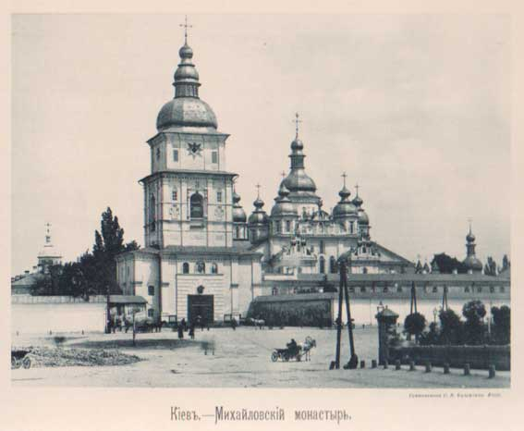
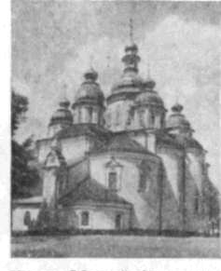
Справжніми шедеврами світової архітектури є українські барокові споруди — Софійський та Михайлівський Золотоверхий собор в Києві.

Slide 7
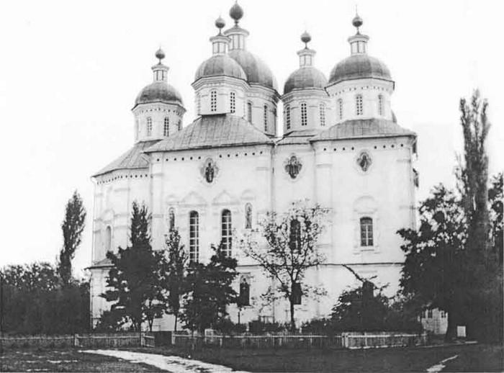
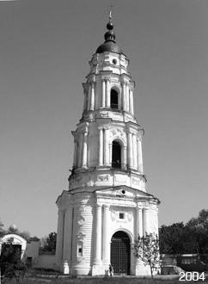
Хрестоздвиженський у Полтаві (1709 р.)

Slide 8
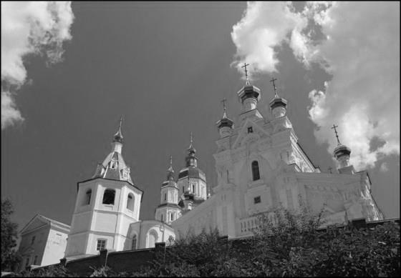
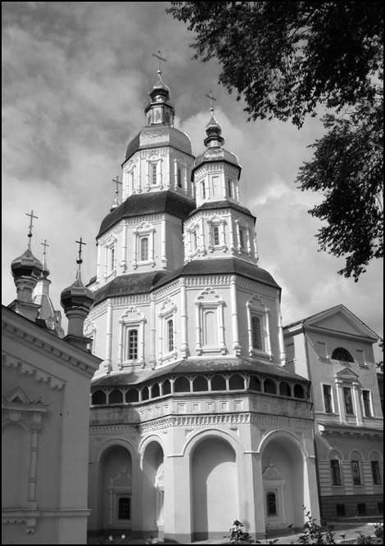
Покровський у Харкові (1689 р.)

Slide 9
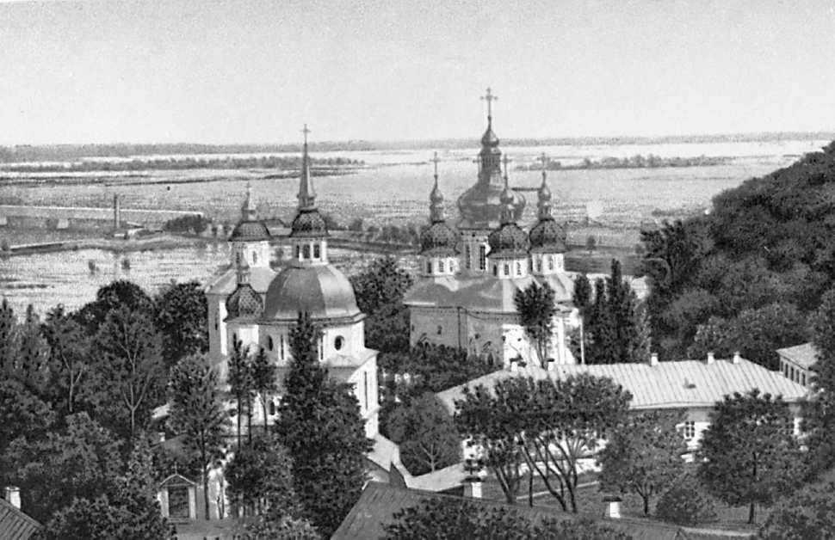
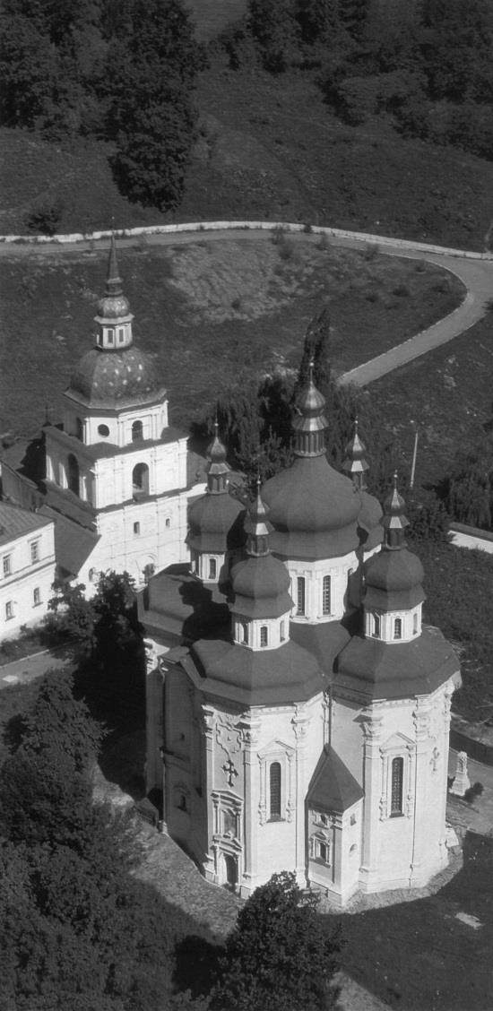
Георгіївський собор Видубицького монастиря в Києві (1696—1701 рр.)

Slide 10
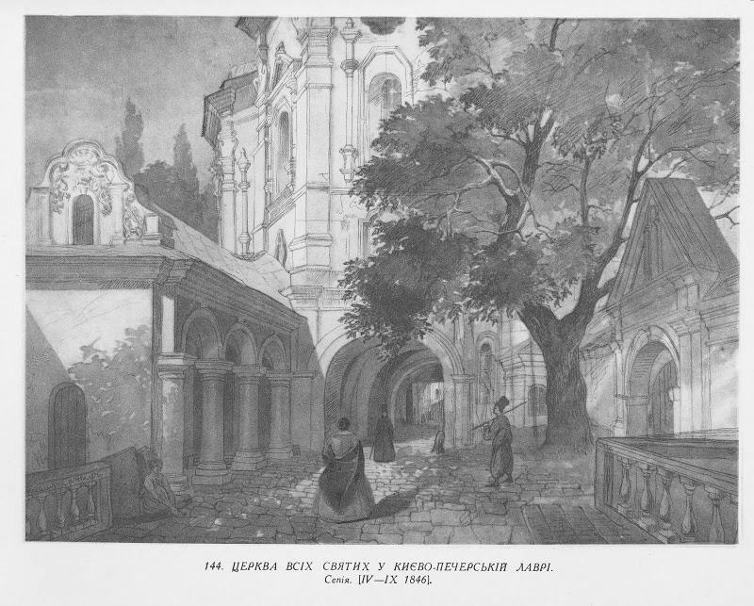
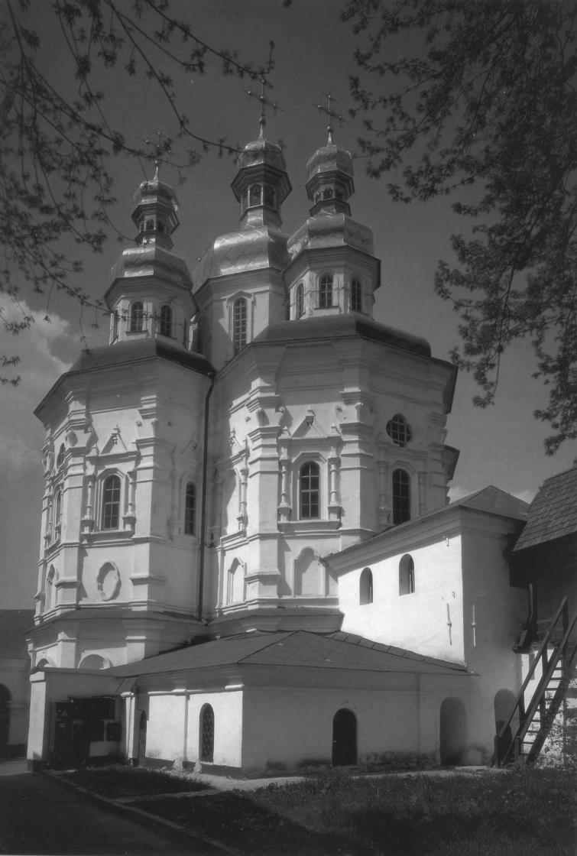
церква Всіх святих над Економічною брамою Києво-Печерської лаври (1696—1698 рр.)

Slide 11
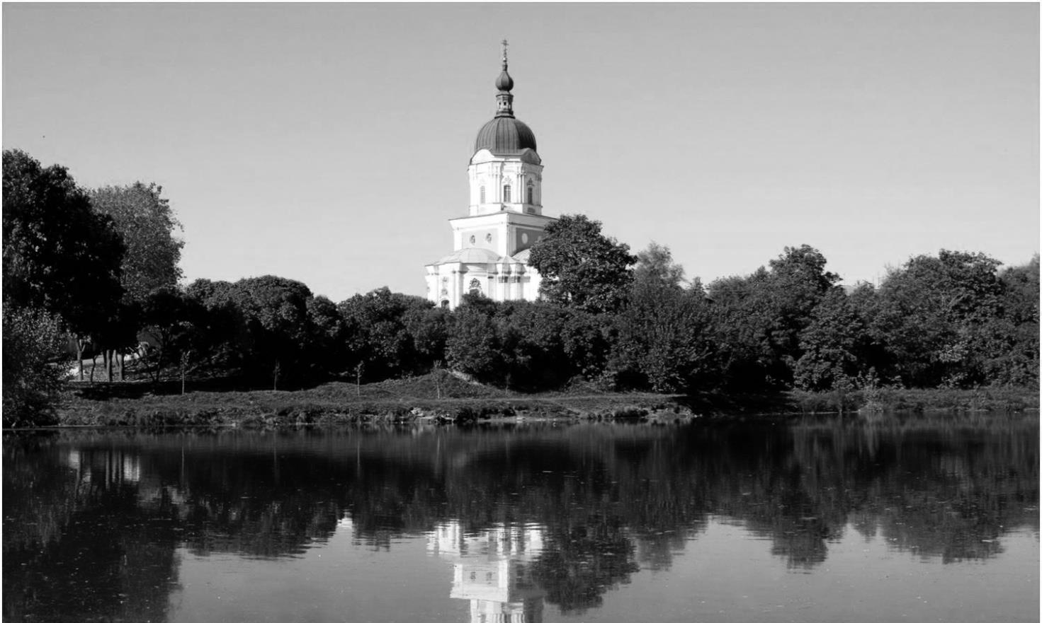
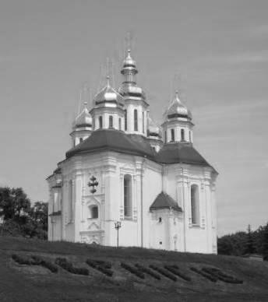
церква Катерини в Чернігові (1716 р.)

Slide 12
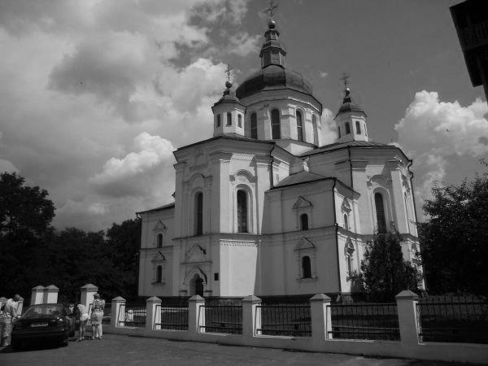
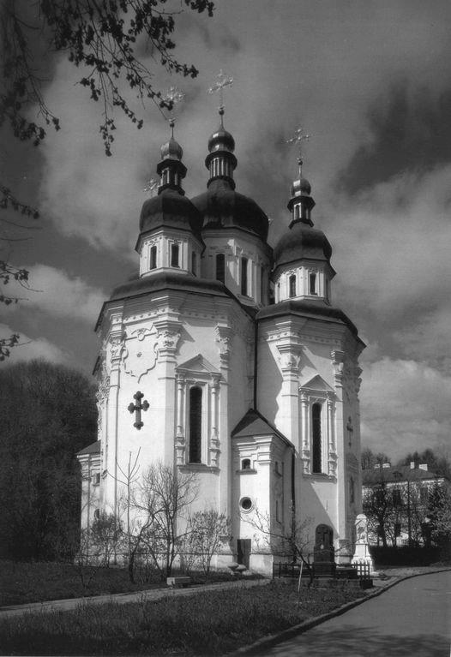
Преображенська церква у Великих Сорочинцях (1732р.)

Slide 13
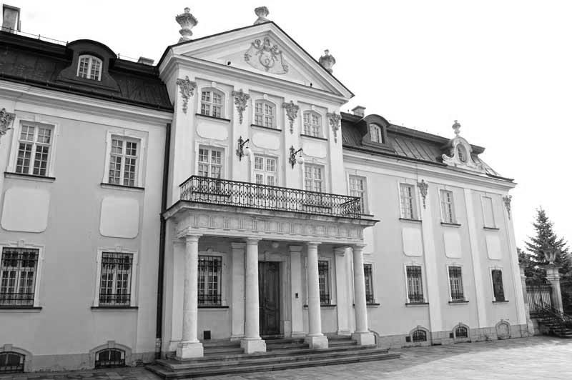
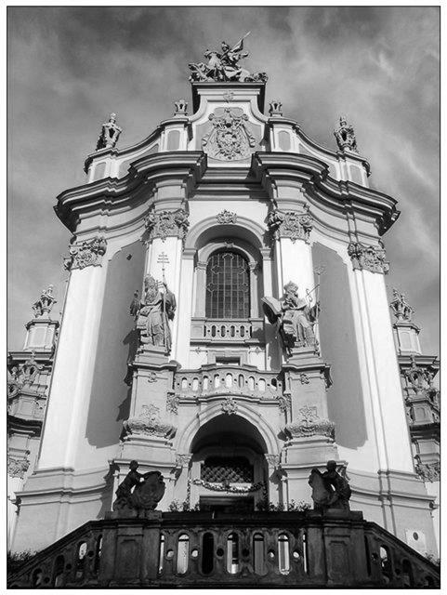
собор св. Юра у Львові (1747-1762 рр.).

Slide 14
Дякую за увагу!

